Slide 1
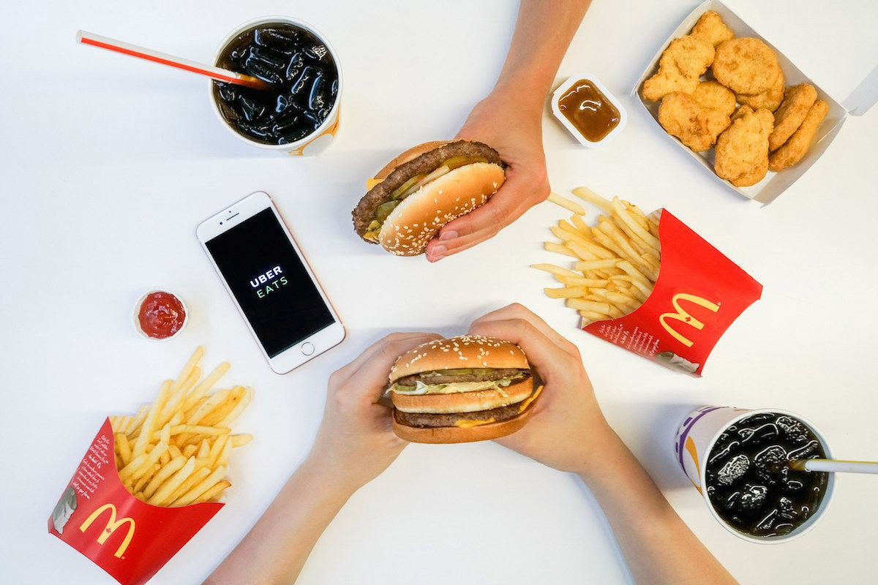
L
unch
4 U
Lunch
4 YOU
LUNCH
4 YOU
Lunch4U
제 2유형 빅데이터 4조 Lunch4U
(박준홍, 박성희, 김영남, 심소희)

Slide 2
CONTENT
01 # 주제 선정
02 # 개발 기술과 구조
03 # 수행 결과 및 시연
04 # 개발 후기

Slide 3

01
#주제선정
멀티캠퍼스 학원생들을 위한 점심 커뮤니티 플랫폼
1. 멀티캠퍼스 수강생을 위한
맞춤형 주변 식당 정보 제공
점심 뭐 먹지?
내가 좋아하는 종류에 가격대 맞게..
어디 좋은 곳 없을 까?
2. 실시간 메뉴별 점심 메이트 매칭을 통해 학원 내 커뮤니티 활성화
3. 저렴한 행사,할인 정보
학원 제휴 할인 음식점 등 정보 제공
오늘 점심에
햄버거 먹고 싶은
사람 없을까??
4. 게시판 운영을 통해 다양한 맛집 추천으로 음식점 정보 업데이트
멀티캠퍼스 학생들의 즐거운 한끼, 맛있는 한끼를 위한
식당 알리미 & 점심메이트 매칭 웹 서비스 제공

Slide 4
02
#개발 기술과 구조
팀 구성 및 역할
박준홍(팀장) | 맞춤형 검색 기능 구현
김영남 | 실시간 채팅 기능 구현, 게시판 구현
박성희 | 지도 api 구현, 맞춤형 검색 기능 구현
심소희 | 회원가입/로그인 기능 구현

Slide 5






02
#개발 기술과 구조
개발 환경 및 언어

Slide 6
02
#개발 기술과 구조
수행 일정
설계 단계 준비
· 일정 수립 및 기획안 작성
· 팀명 및 주제 선정
시스템 설계
· 데이터 전처리
· 모델 선정
· 디자인 벤치 마킹
· 로고 제작
· 메인, 서브 페이지 레이아웃 디자인
디자인 개발
시스템 개발
· 시스템 구조 설계
· 코드 구현 및 기능 적용
마무리
· 각 기능별 테스트
· 전체 병합 및 테스트

Slide 7
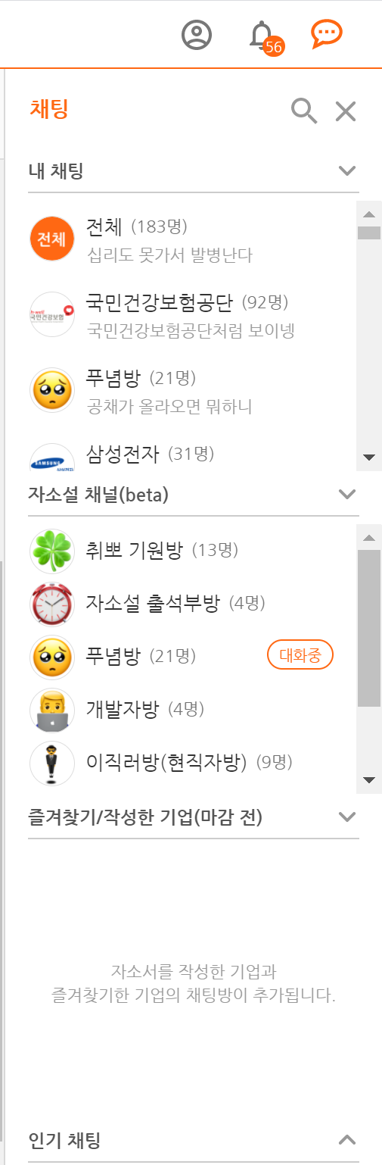
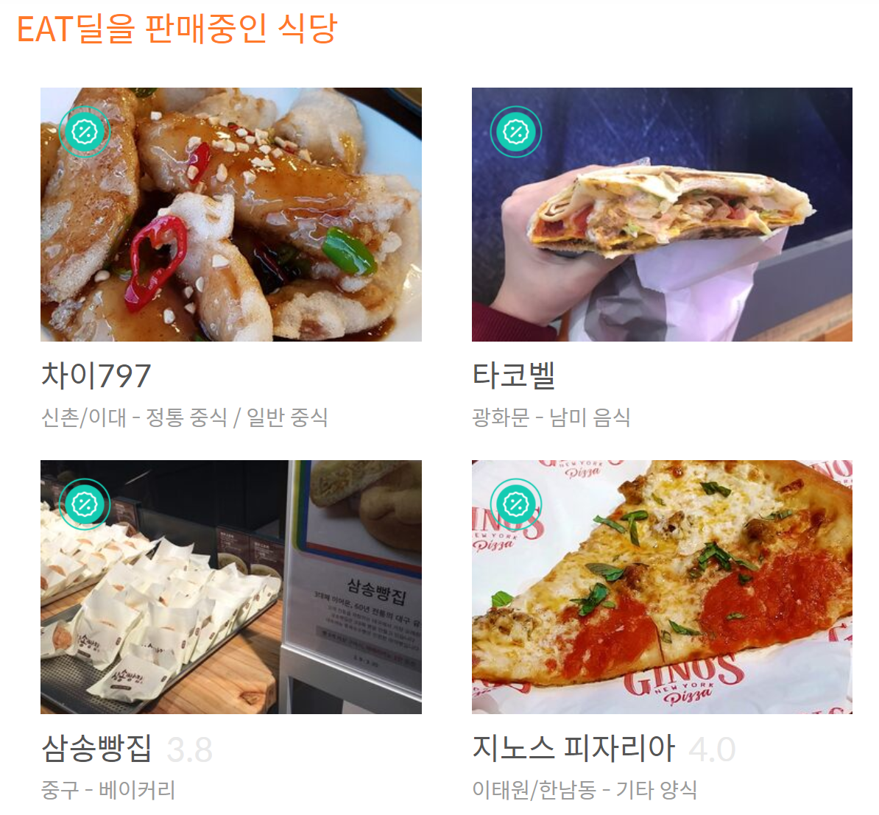
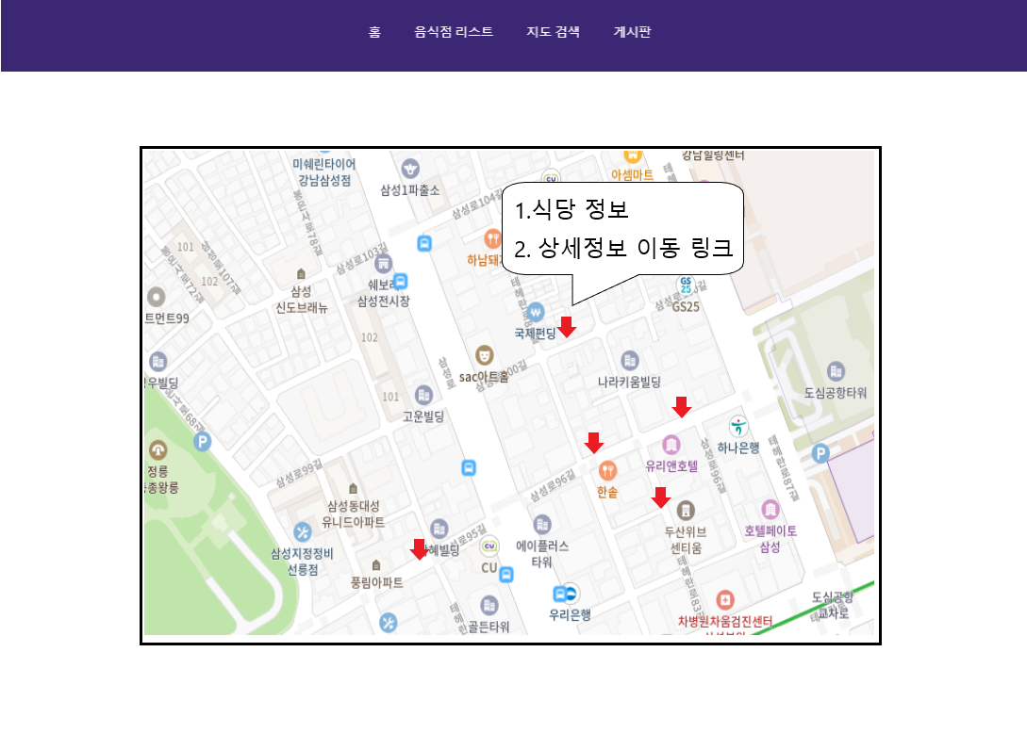
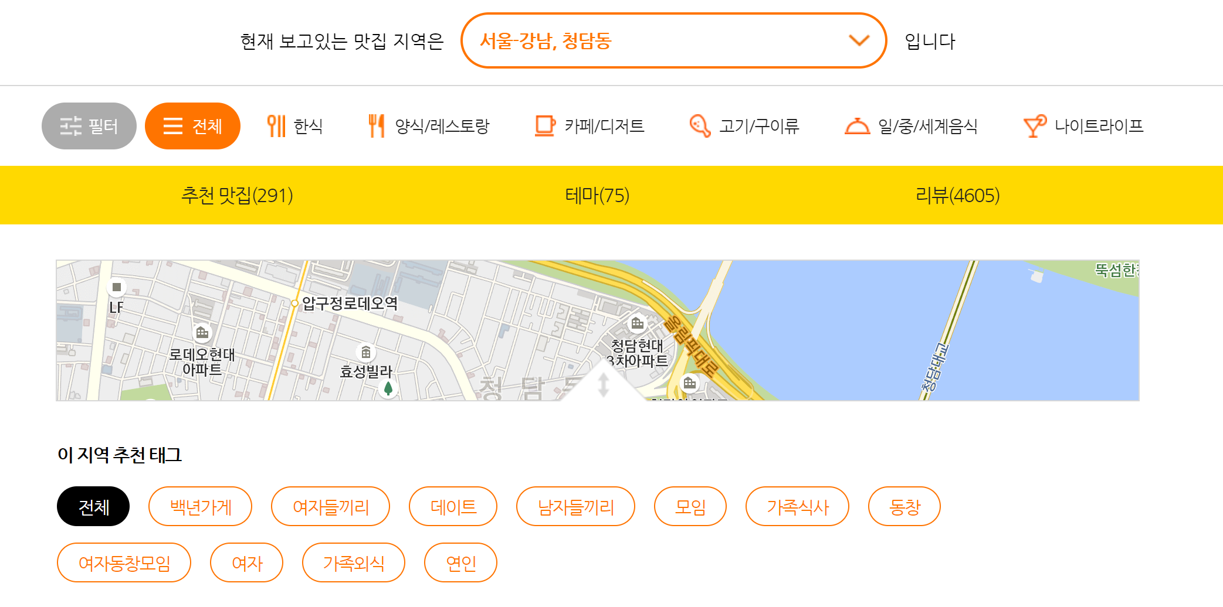
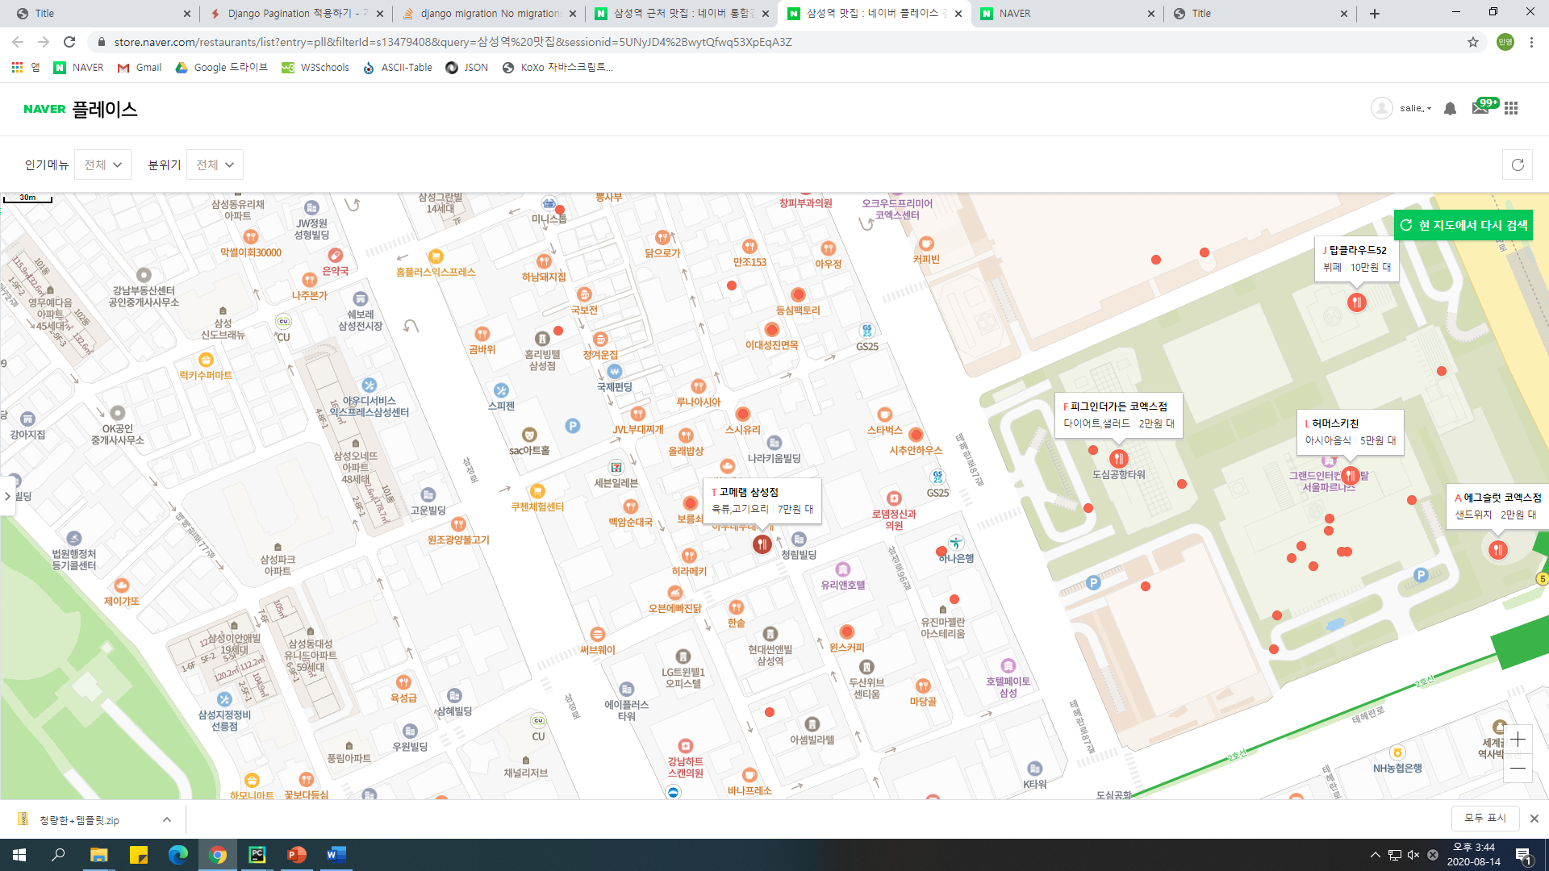
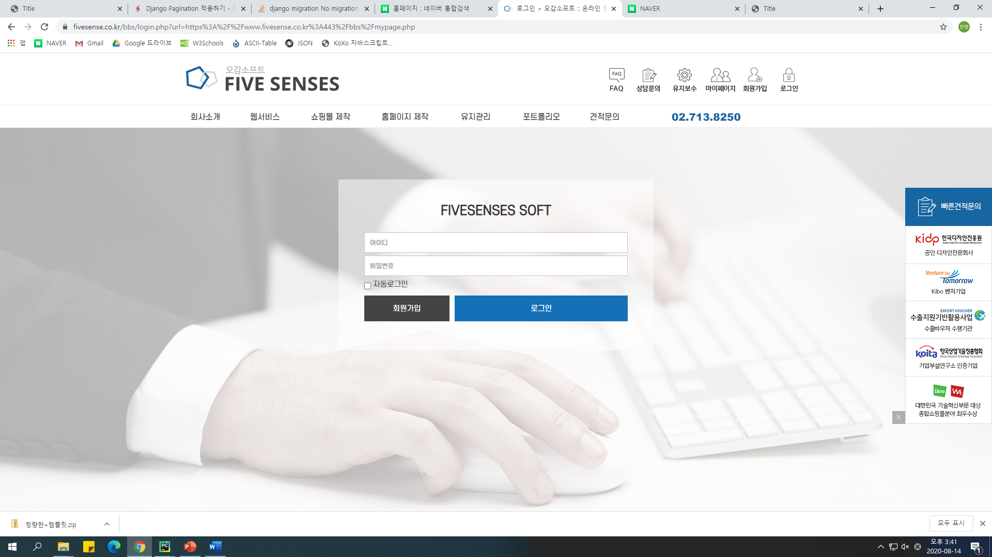
02
#개발 기술과 구조
홈페이지 주요 기능
회원 가입 및 로그인 기능
게시판 기능
지도 API 기능
맞춤형 검색 기능
채팅기능
# 혼밥하기 좋은 #런치스페셜
#도시락 #구내식당 #가성비 좋은
학원 제휴 식당 소개
새로운 맛집 추천 업데이트
음식점별 할인 행사 소개
사용자와 운영자 간의 소통기능
음식점별
점심 메이트 매칭을 위한
채팅창 활성화
수강생의 반, 성명 등
지도를 통한 검색, 가까운 음식점 확인
1) 가격대, 음식 종류 등의 분류
2) 태그 검색 활성화

Slide 8
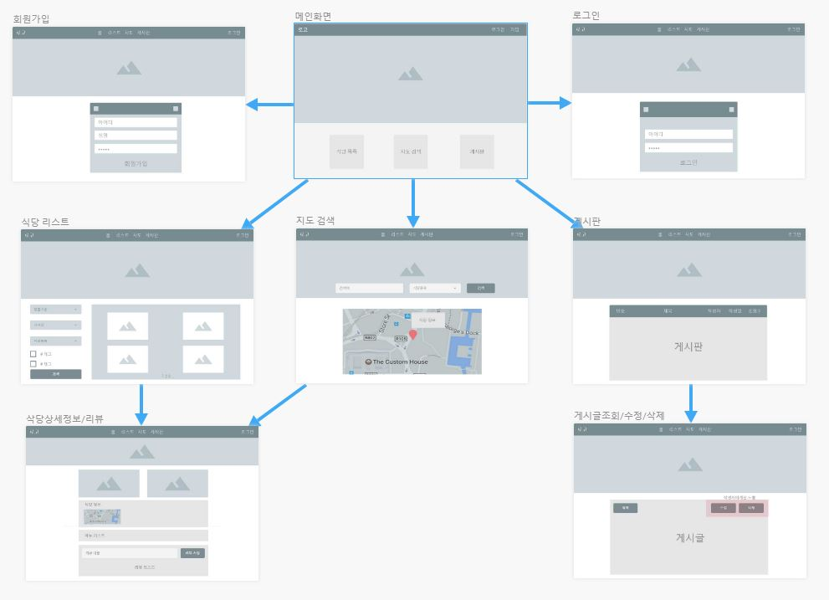
03
# 수행결과 및 시연
스토리 보드
1
사이트 로고. 로그인. 사이트 메뉴 안내
상시
채팅창
3
2

Slide 9
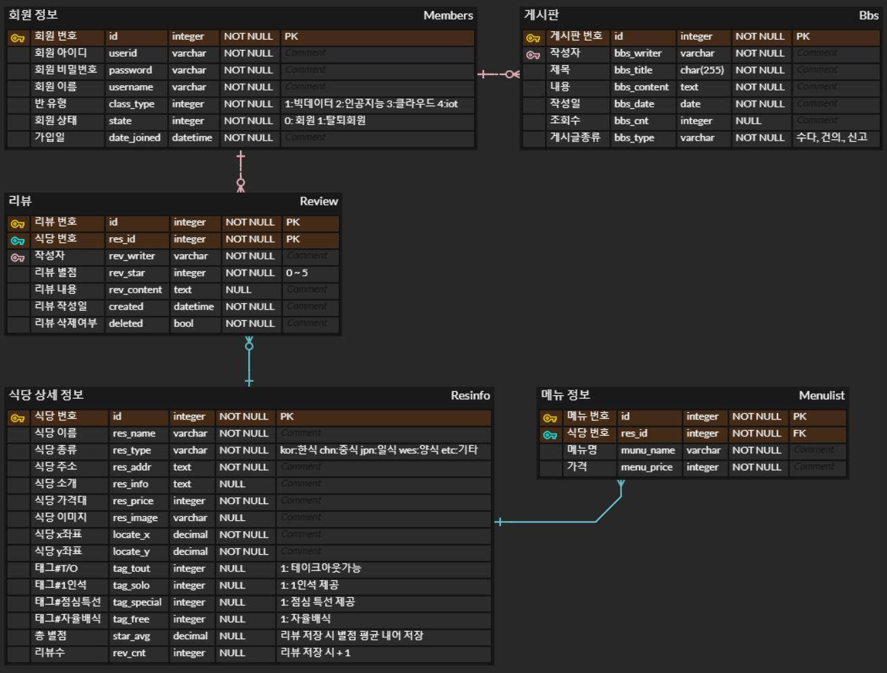
03
#수행결과 및 시연
DB
#DB

Slide 10
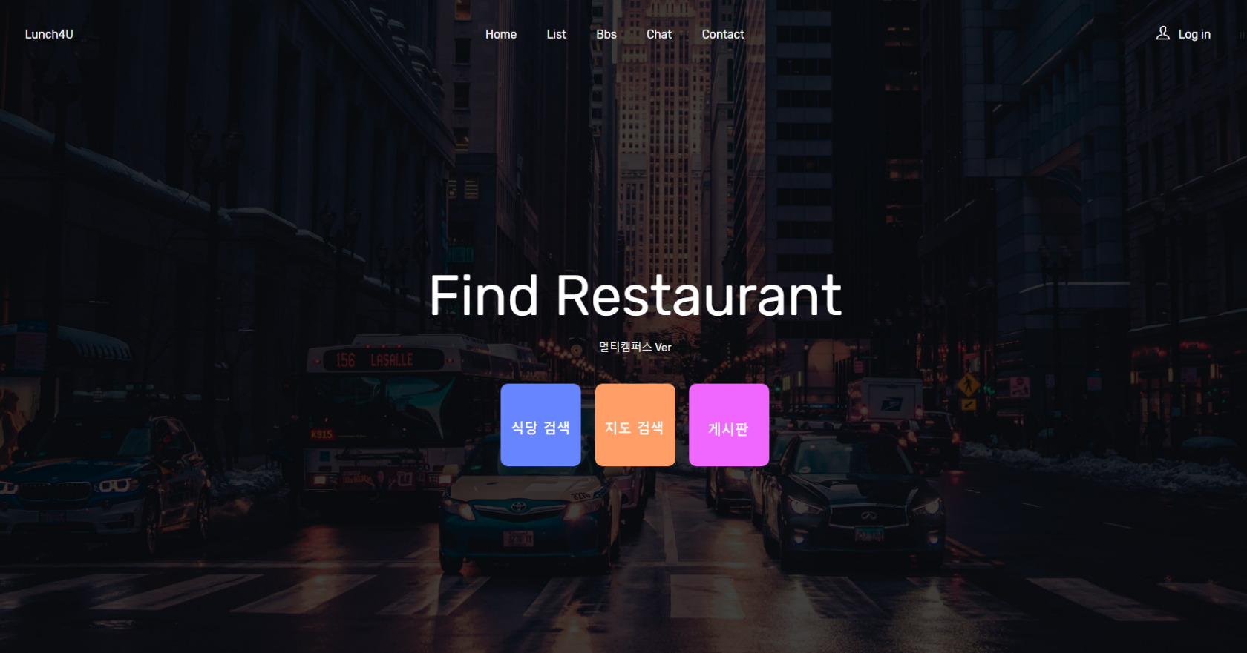
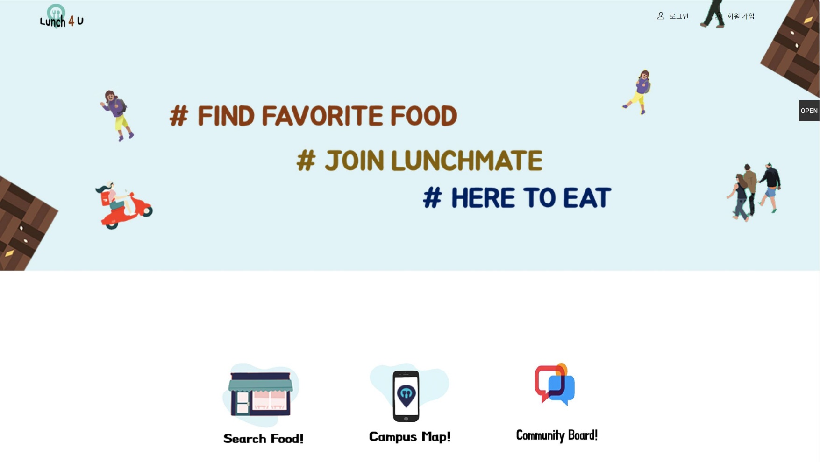
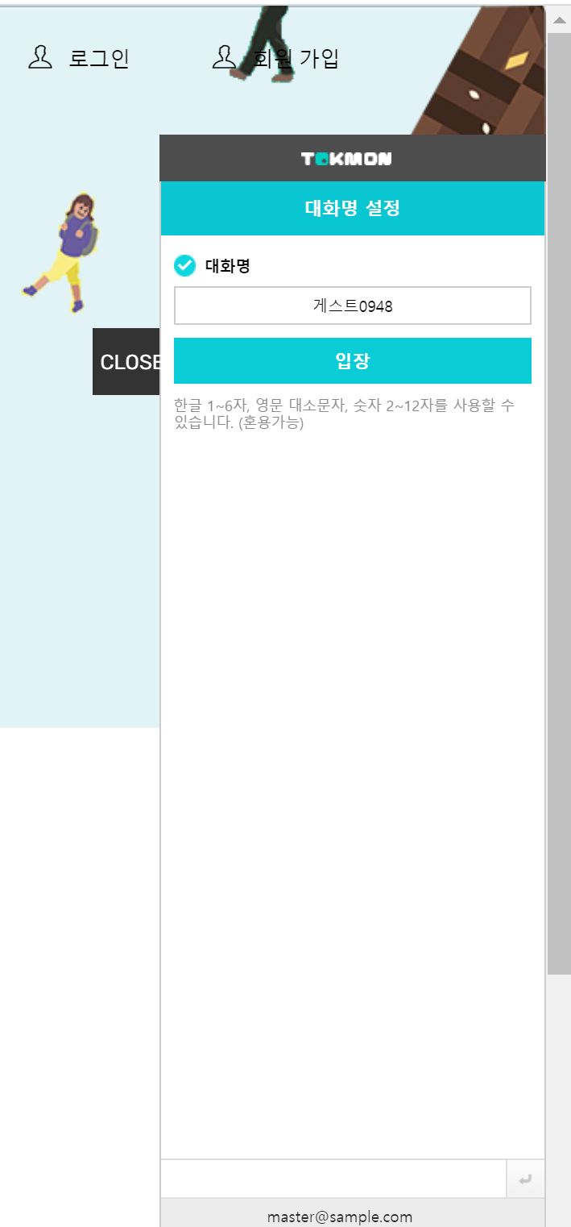
03
#수행결과 및 시연
화면구성
메인 페이지
상시 채팅창
1
3
3
2
1. 사이트 로고. 로그인. 회원가입 안내
2. 식당 검색, 지도 검색, 게시판 주요 3개의 게시판 구현
3. 어느 게시판을 선택해도 실시간 채팅을 할 수 있도록 클릭 버튼을 구현
사이트 로고. 로그인. 사이트 메뉴 안내

Slide 11
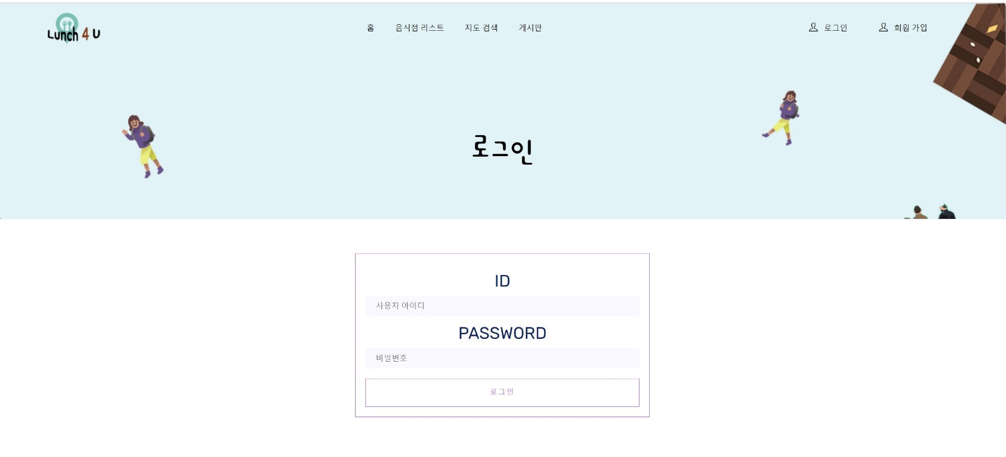
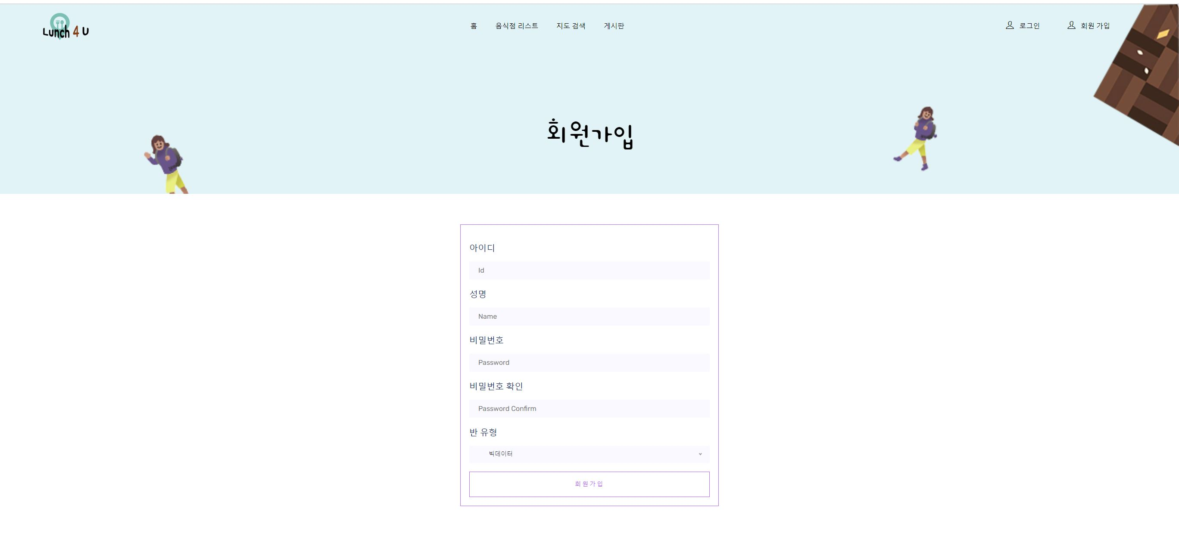
03
#수행결과 및 시연
화면구성
로그인
회원가입
1
2
1. 로그인 페이지 2. 회원가입 페이지
사이트 로고. 로그인. 사이트 메뉴 안내

Slide 12
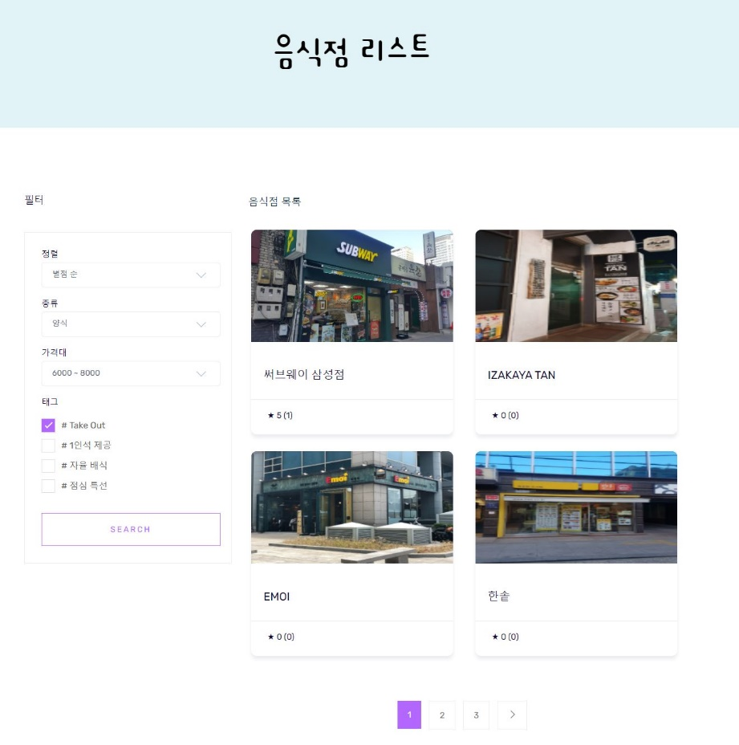
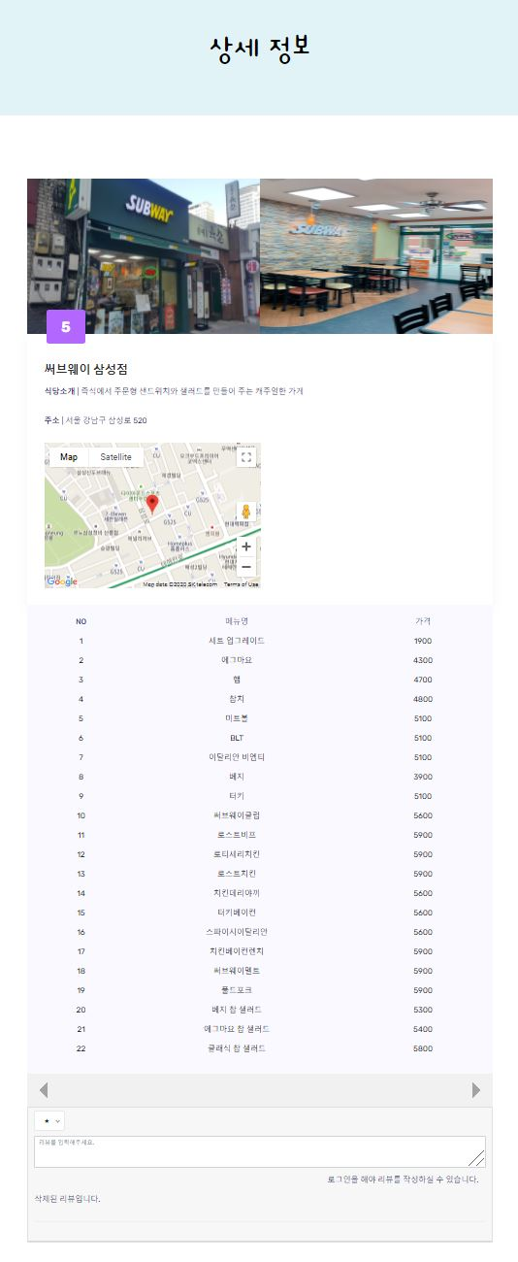
03
#디스플레이
홈페이지 초안
음식점 리스트
상세 정보
상시
채팅창
3
1
1
2
검색 필터
2. 식당정보
식당 세부 정보
리뷰 및 댓글 창
사이트 로고. 로그인. 사이트 메뉴 안내
검색 가능한 창 제시
식당 검색. 지도검색, 게시판으로 바로 이동

Slide 13
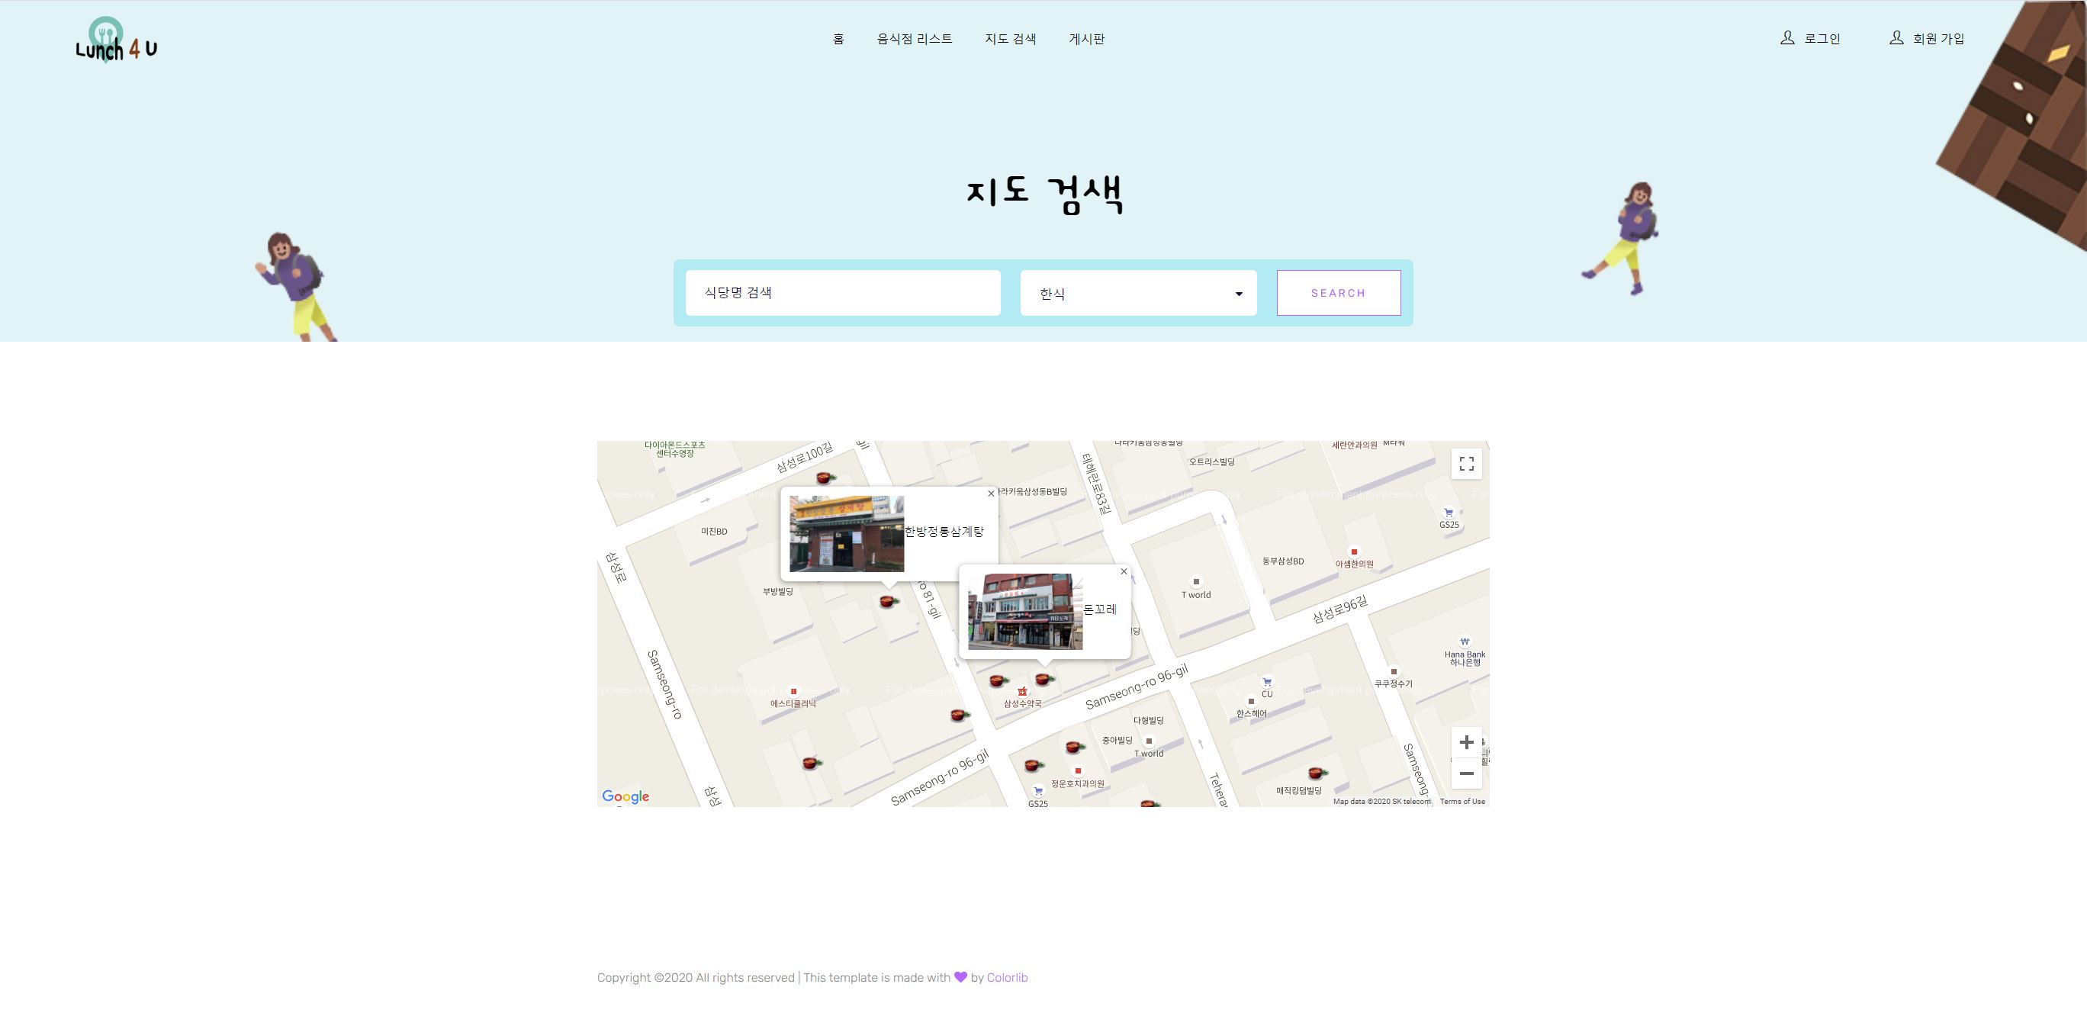
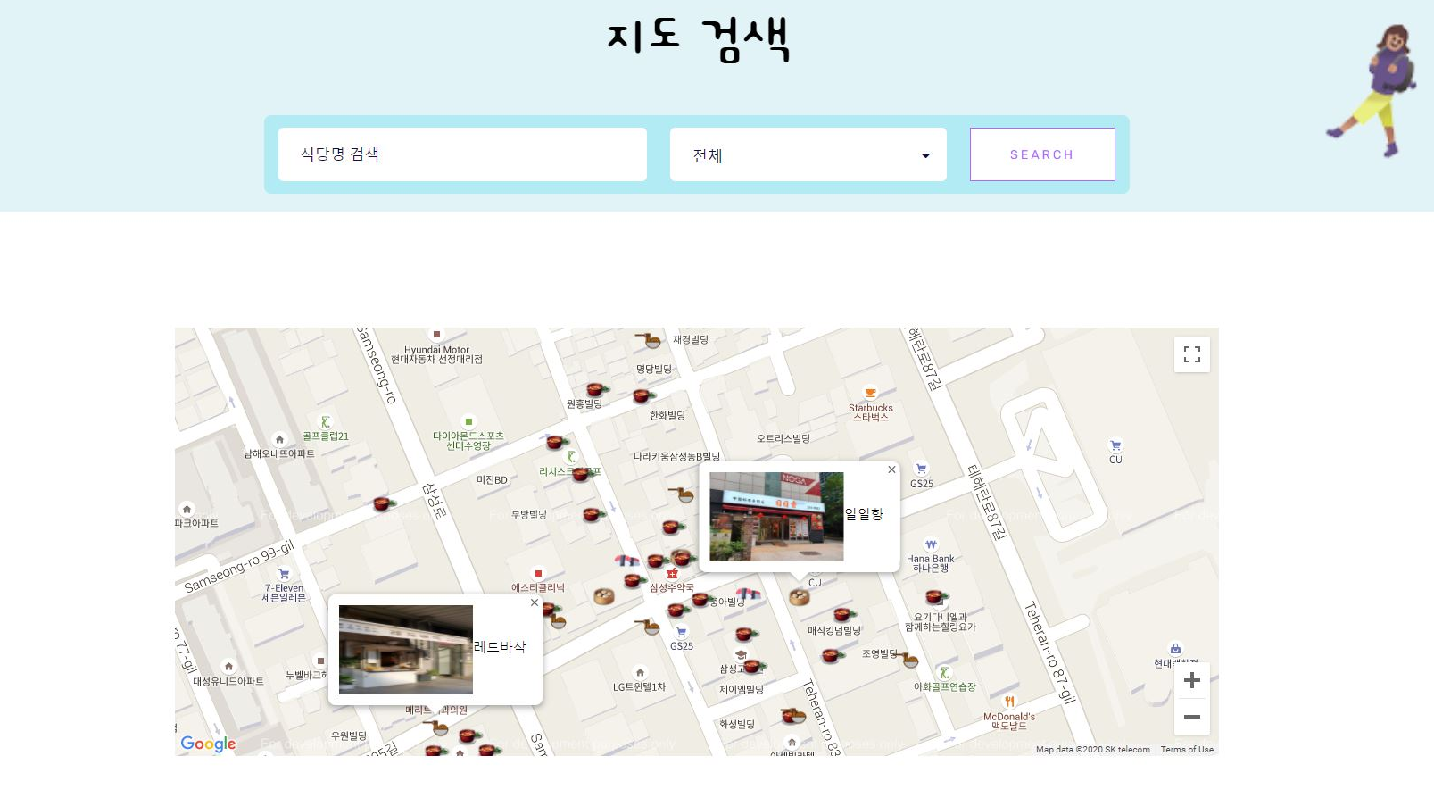
03
#디스플레이
홈페이지 초안
지도 검색 . 위치서비스
1
2
실시간 위치 검색 기반으로 주변 식당 검색
마크활용으로 간단 정보제공

Slide 14
03
#디스플레이
홈페이지 초안
음식 종류식당 필터 검색
1
2
식당명  음식 종류 별 검색기능
지도상에 검색 관련 필터 및 정보제공

Slide 15
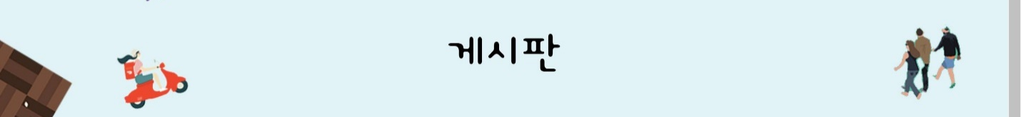
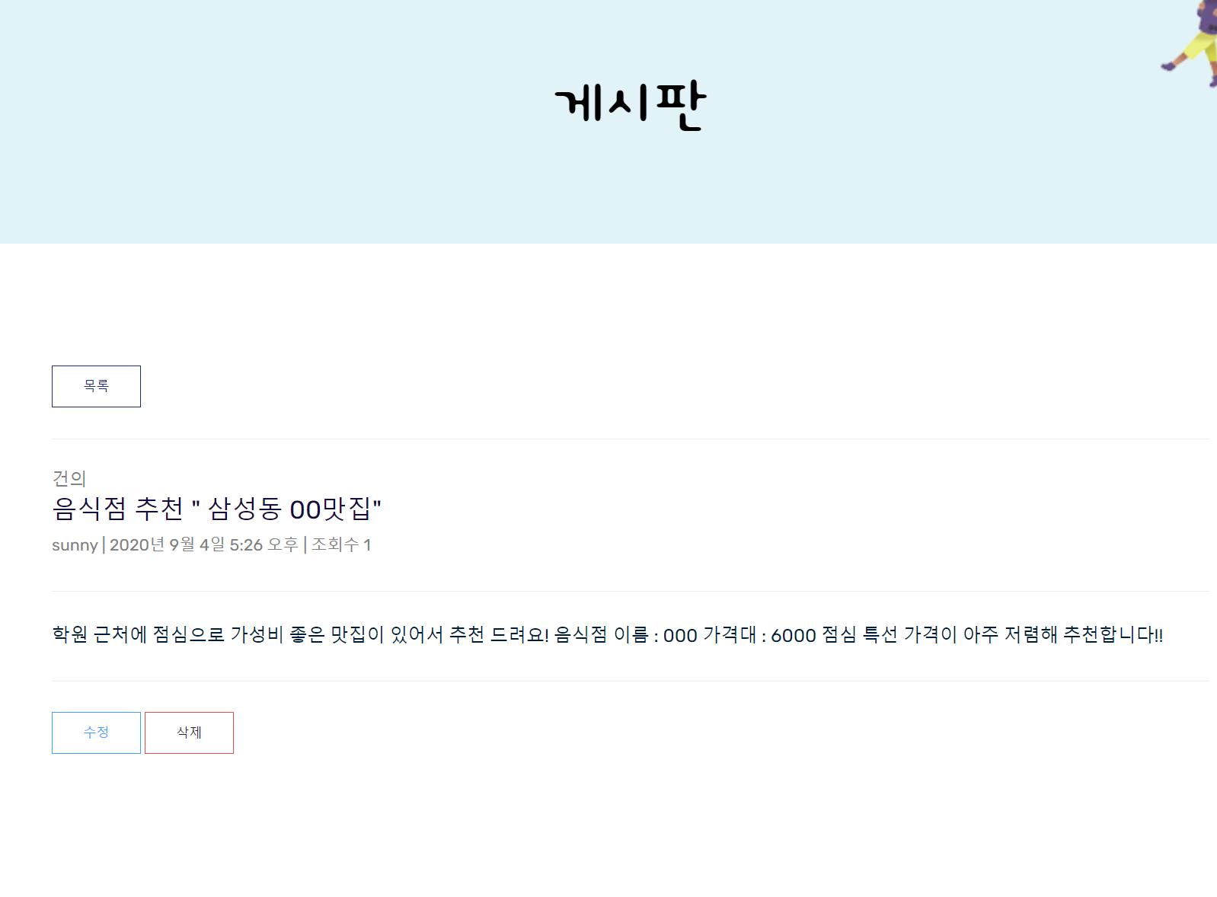
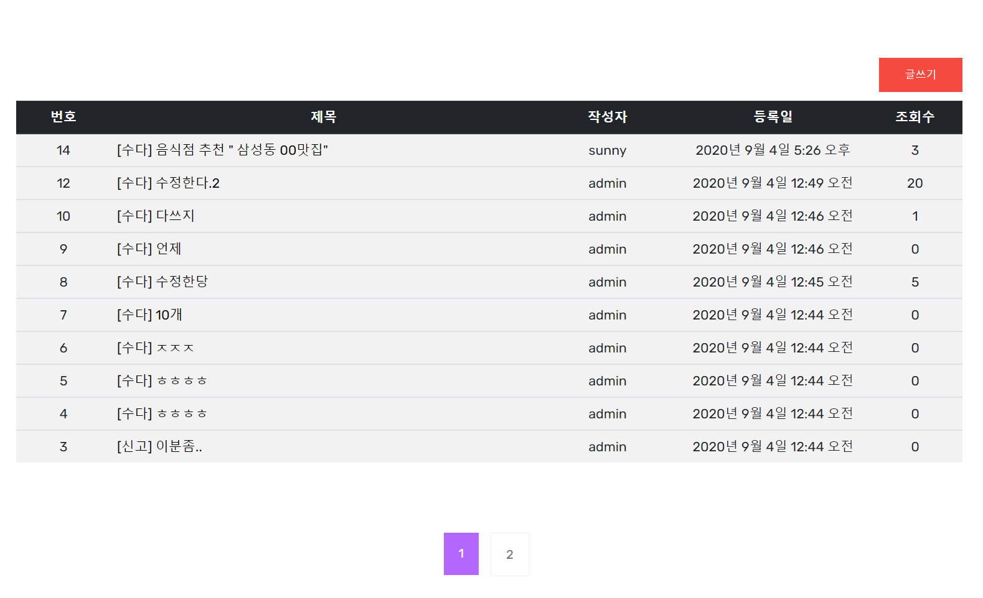
03
#디스플레이
홈페이지 초안
게시판
1
2
게시판 페이징 기능을 통해 커뮤니티 내 소통 기능 구현
로그인후 게시판 작성을 통해 음식점 추천 등 웹유저들과 소통

Slide 16
04
# 결과
개발 후기
박준홍(팀장): 코딩을 하는 과정에서 막히거나 오류가 발생하는 부분은 다른 사람들의 소스나 블로그를 참고하였다.
하지만 개발 과정에 있어서 생각보다 동일한 오류 및 문제들이 자주 발생되었고, 그 때마다 해당 문제를 검색하여 찾아보면 내가 전에 한 번 찾아본 문제점이었던 경우가 굉장히 많았다. 새롭게 알게 된 정보나 오류 해결 방안은 github나 markdown 문서를 활용 해야겠다.
김영남: 강사님의 교육을 듣고 실습을 진행하면서 어느 정도 코드를 읽을 줄 알고 이해하는 줄 알았다. 하지만 이번 프로젝트를 진행하면서 다른 개발자의 코딩을 이용해보면서 그렇지 않다는 걸 느꼈다. 자만하지 않고 다시 처음부터 천천히 공부가 필요함을 느꼈다. 개발 5시간이 게임 10시간보다 피곤했다.
박성희: 프로젝트를 하면서 모든 코드를 정확히 파악 및 적용하고 또 그 대처법을 메모하는 것이 중요하다는 생각이 들었다. 기본적인 것부터 차근차근 리뷰하고 더 공부해야 겠다는 의지를 갖게 됐다. 이번 프로젝트를 원격으로 진행하여 소통 부분에서 아쉬움이 많았지만 각자 모두 열심히 해준 4조 팀원들에게 고맙다.
심소희: 인터넷에서 다른 사람들의 여러 소스들을 참고해서 구현해봤고, 그런 과정 속에서 여러 번이나 프로젝트를 새로 시작하는 바람에 힘든 부분들을 느꼈다. 또한 그러한 소스들을 보면서 개발자가 되기 위해선 생각했던 것 보다 더 많은 노력을 쏟고 공부를 해야겠다고 다짐했다. 구현하고자 했던 기능들을 사용하지 못한 채 마무리가 되어 아쉬운 점이 많다.

Slide 17
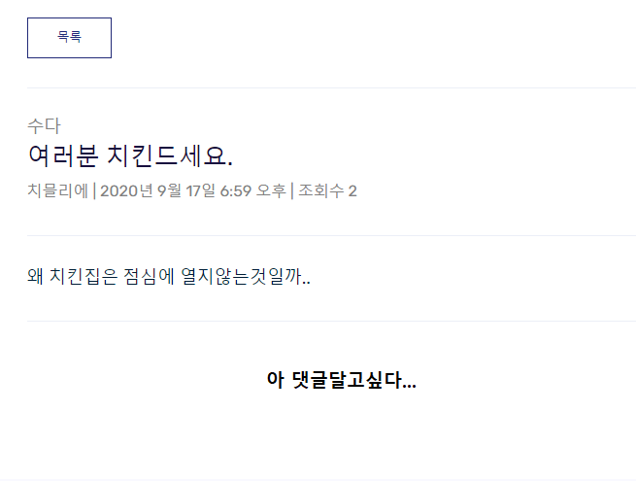
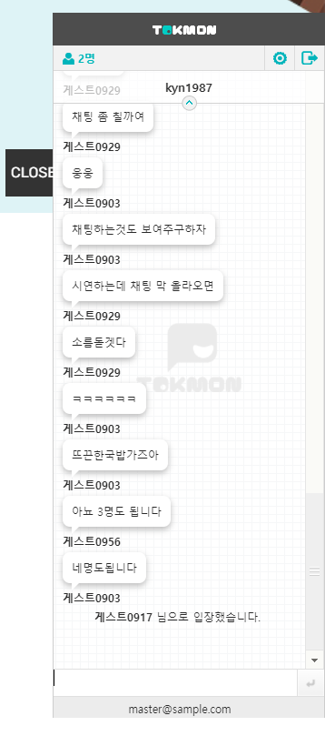
04
# 결과
향후 계획

